Slide 1

Поступление новой литературы в фонд библиотеки техникума

Slide 2

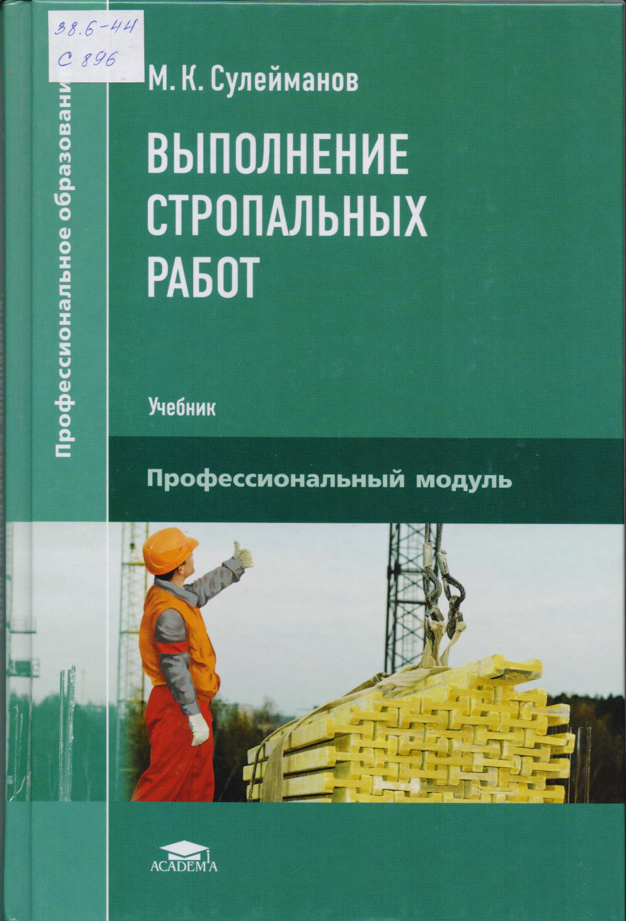
Сулейманов М.К.
Выполнение стропальных работ: учебник. – М.: Академия, 2019. – 176с.
В учебнике приведены сведения о способах строповки и складирования грузов. Описаны назначение и правила применения грузозахватных устройств и приспособлений. Особое внимание уделено правилам безопасности работ.

Slide 3
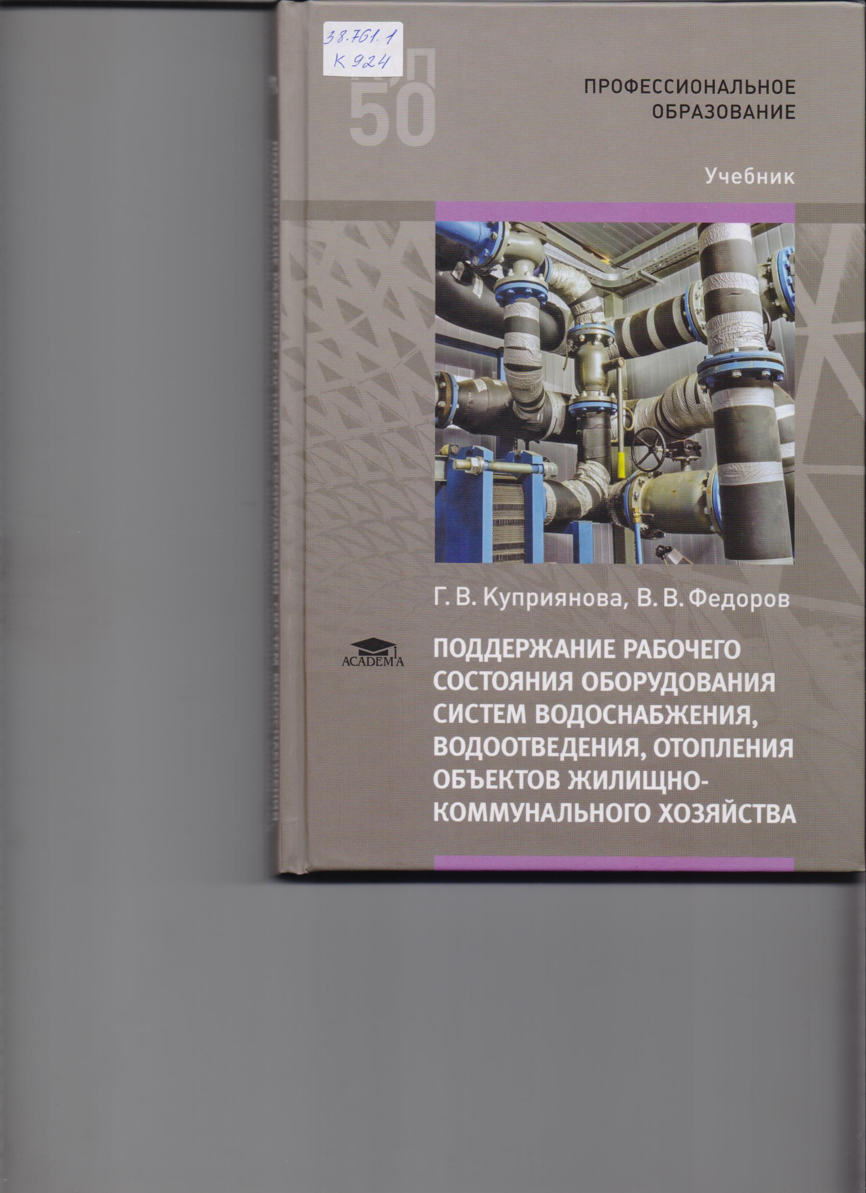
Куприянова Г.В.
Поддержание рабочего состояния оборудования систем водоснабжения, водоотведения, отопления объектов жилищно-коммунального хозяйства : учебник. – М.: Академия, 2020. – 256с.
В учебнике рассмотрены вопросы теории и практики технического обслуживания, ремонта и монтажа отдельных узлов систем водоснабжения. Раскрыта технология и техника обслуживания системы водоотведения (канализации), внутренних водостоков, санитарно-технических приборов объектов жилищно-коммунального хозяйства. Особое внимание уделено техническому обслуживанию, ремонту и монтажу отдельных узлов системы отопления и горячего водоснабжения объектов жилищно-коммунального хозяйства.

Slide 4
Береснев А.И.
Основы строительного производства: учебник. – М.: Академия, 2019. – 288с.
В учебнике рассмотрены классификация зданий и сооружений, их архитектурно-конструктивные элементы, структура строительных работ и их классификация, организация строительного производства. Приведены сведения о строительной индустрии и общей технологии строительства, Едином тарифно-квалифицированном справочнике работ и профессий в строительстве, организационных формах управления строительством, индустриальных методах строительства, назначении и составе проектно-сметной документации на строящийся объект, календарном и сетевом планировании строительства объекта и его сметно-финансовом расчете.

Slide 5
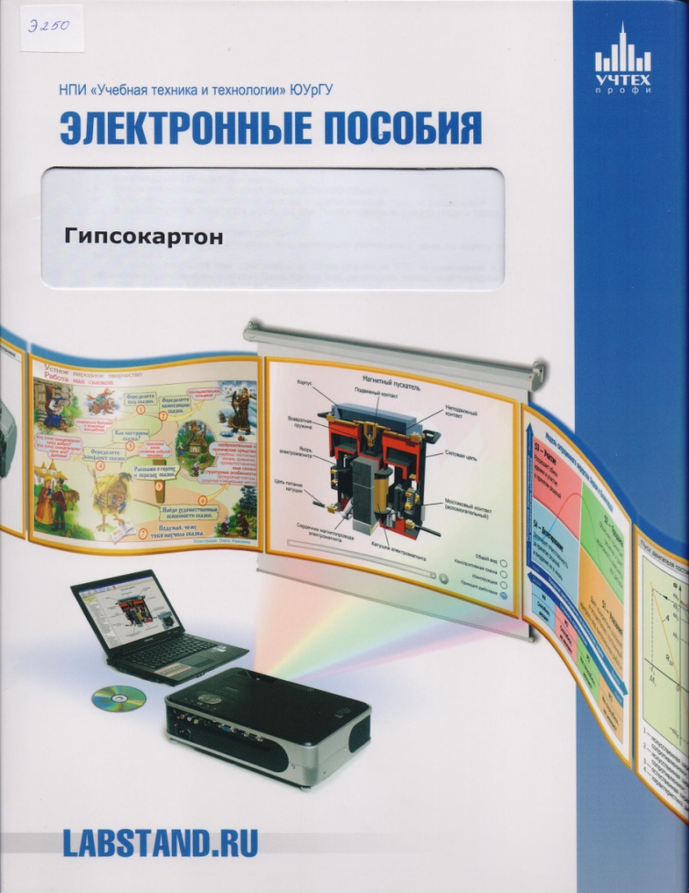
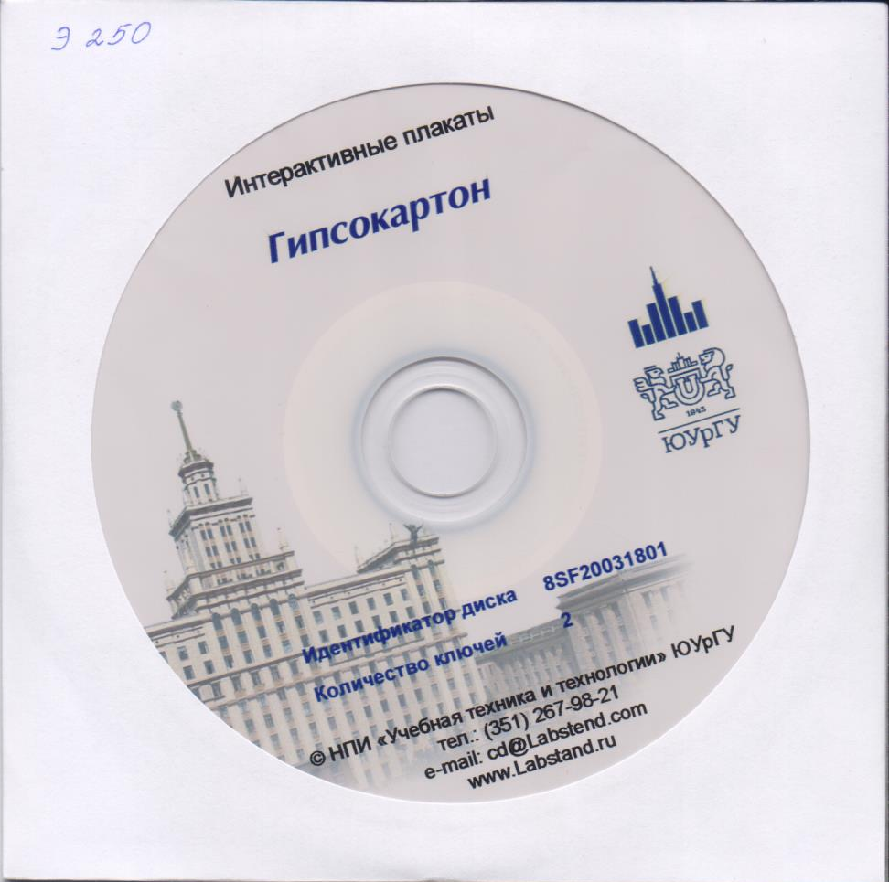
Гипсокартон. Электронные пособия. – НПИ «Учебная техника и технологии» ЮУрГУ.
Комплекты электронных наглядных пособий предназначены для демонстрации преподавателем при помощи подключенного к ПК проектора или интерактивной доски. Весь графический материал тщательно проработан, структурирован и разбит на разделы. Простой интерфейс дает возможность преподавателю легко ориентироваться в программе, делая работу с пособием быстрой и удобной. Использование электронных наглядных пособий позволяет повысить эффективность учебных занятий, целостно и объемно представить необходимую информацию, а также сократить временные затраты преподавателя.

Slide 6
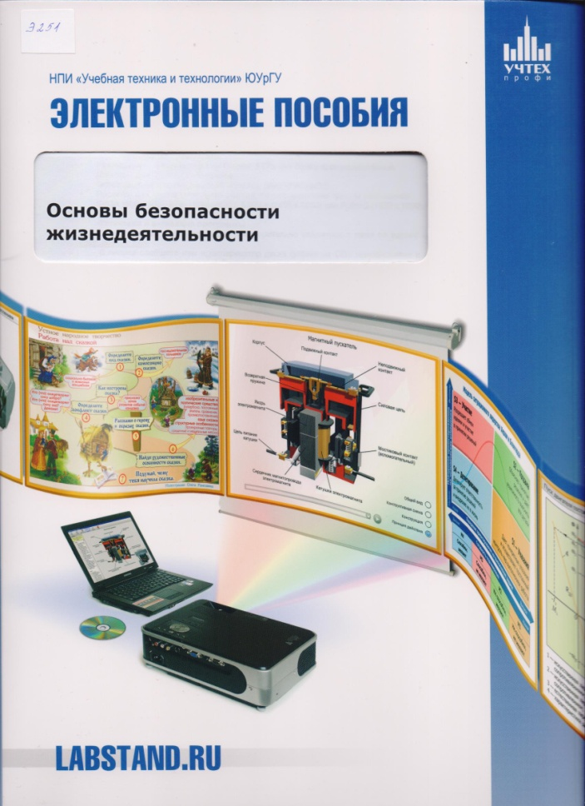
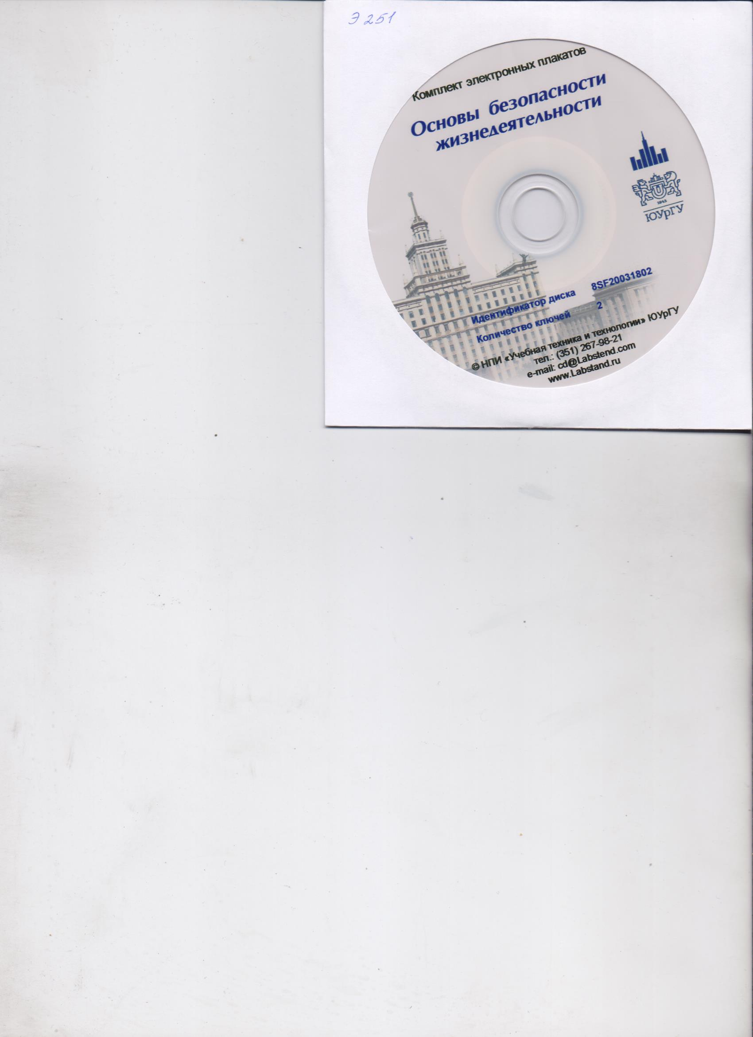
Основы безопасности жизнедеятельности. Электронные пособия. – НПИ «Учебная техника и технологии» ЮУрГУ.
Комплекты электронных наглядных пособий предназначены для демонстрации преподавателем при помощи подключенного к ПК проектора или интерактивной доски. Весь графический материал тщательно проработан, структурирован и разбит на разделы. Простой интерфейс дает возможность преподавателю легко ориентироваться в программе, делая работу с пособием быстрой и удобной. Использование электронных наглядных пособий позволяет повысить эффективность учебных занятий, целостно и объемно представить необходимую информацию, а также сократить временные затраты преподавателя.

Slide 7
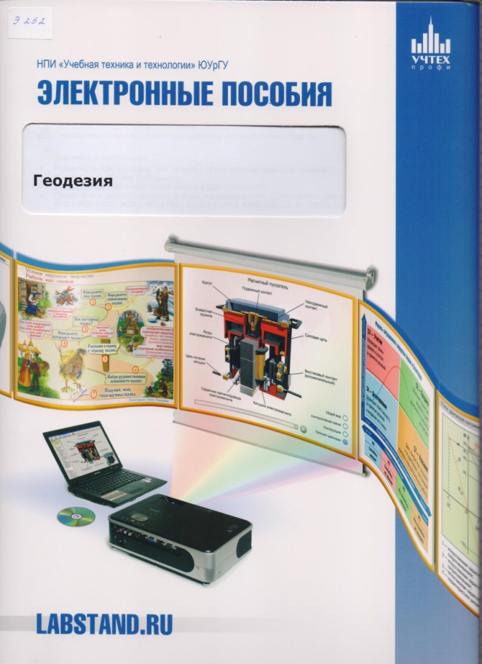
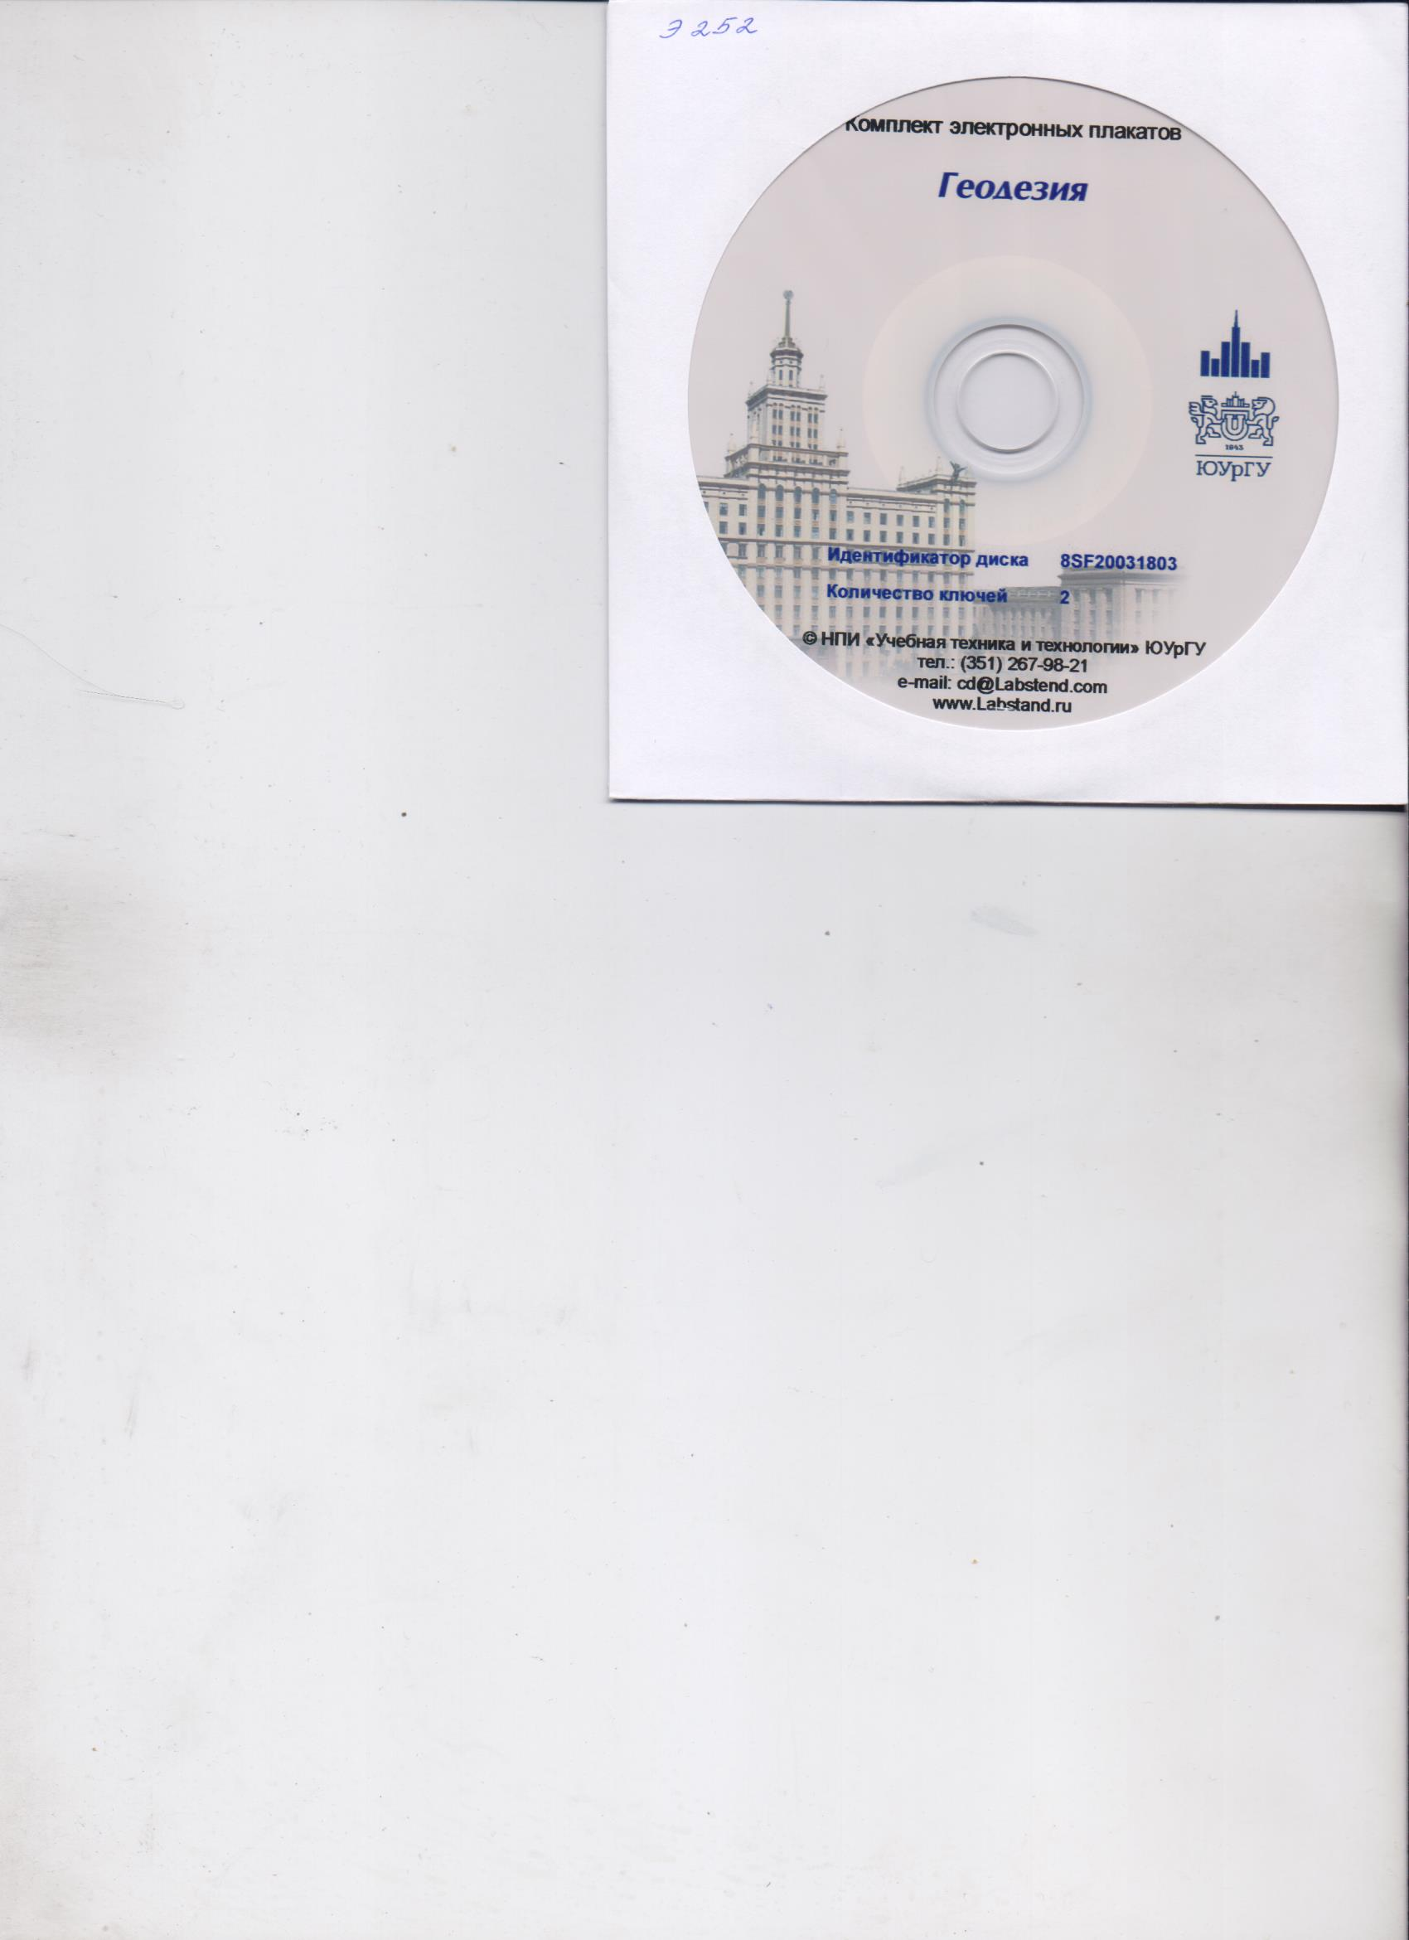
Геодезия. Электронные пособия. – НПИ «Учебная техника и технологии» ЮУрГУ.
Комплекты электронных наглядных пособий предназначены для демонстрации преподавателем при помощи подключенного к ПК проектора или интерактивной доски. Весь графический материал тщательно проработан, структурирован и разбит на разделы. Простой интерфейс дает возможность преподавателю легко ориентироваться в программе, делая работу с пособием быстрой и удобной. Использование электронных наглядных пособий позволяет повысить эффективность учебных занятий, целостно и объемно представить необходимую информацию, а также сократить временные затраты преподавателя.

Slide 8
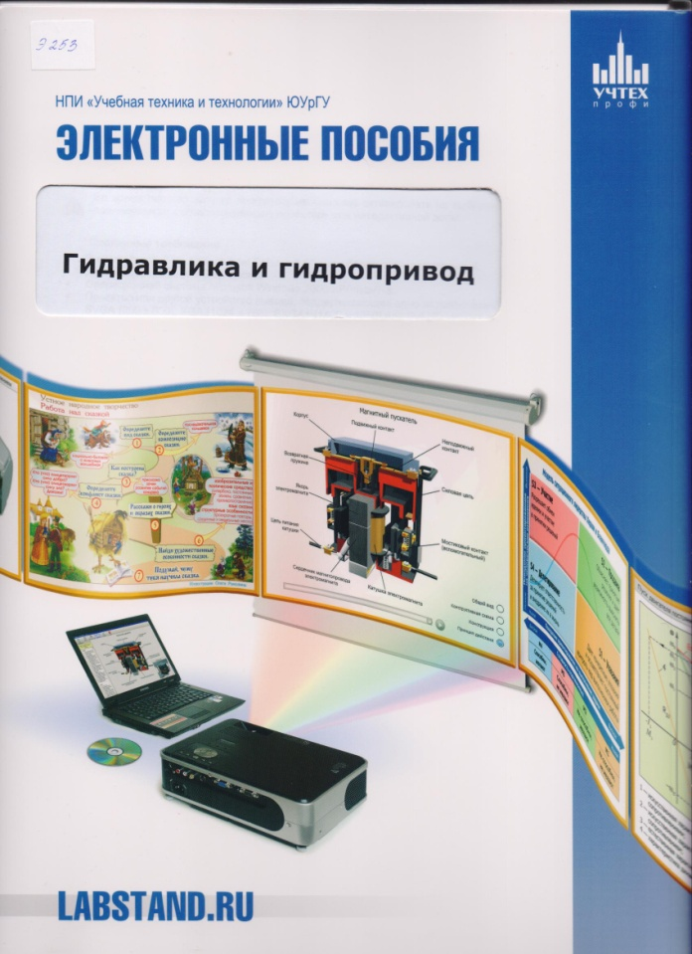
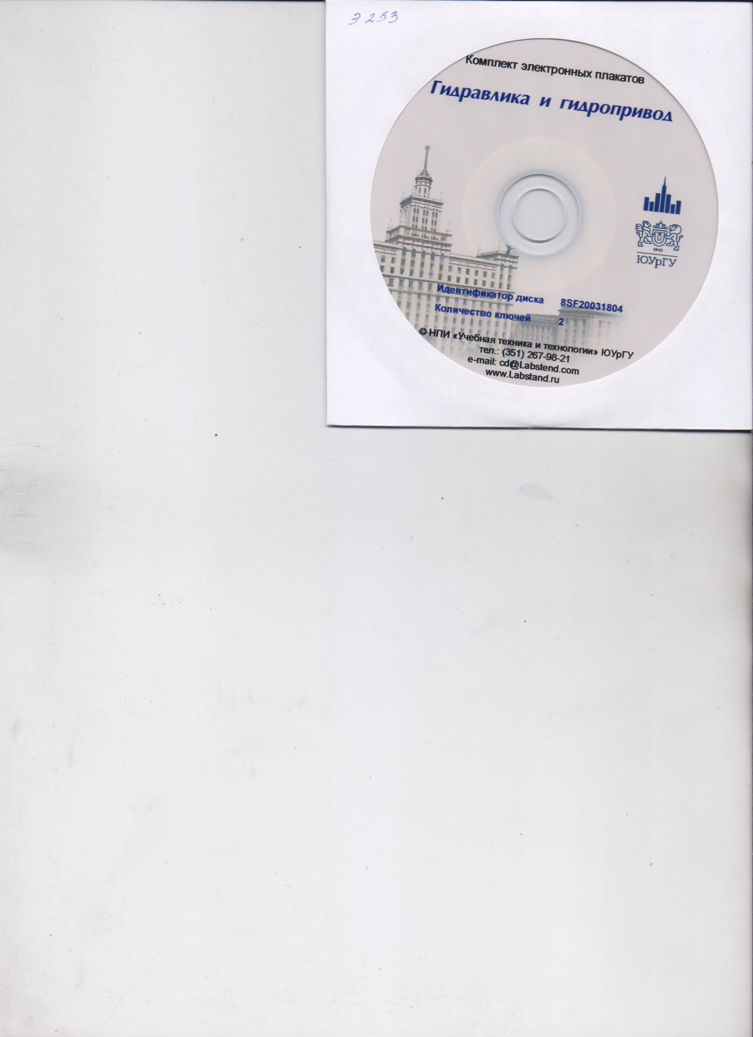
Гидравлика и гидропривод. Электронные пособия. – НПИ «Учебная техника и технологии» ЮУрГУ.
Комплекты электронных наглядных пособий предназначены для демонстрации преподавателем при помощи подключенного к ПК проектора или интерактивной доски. Весь графический материал тщательно проработан, структурирован и разбит на разделы. Простой интерфейс дает возможность преподавателю легко ориентироваться в программе, делая работу с пособием быстрой и удобной. Использование электронных наглядных пособий позволяет повысить эффективность учебных занятий, целостно и объемно представить необходимую информацию, а также сократить временные затраты преподавателя.

Slide 9

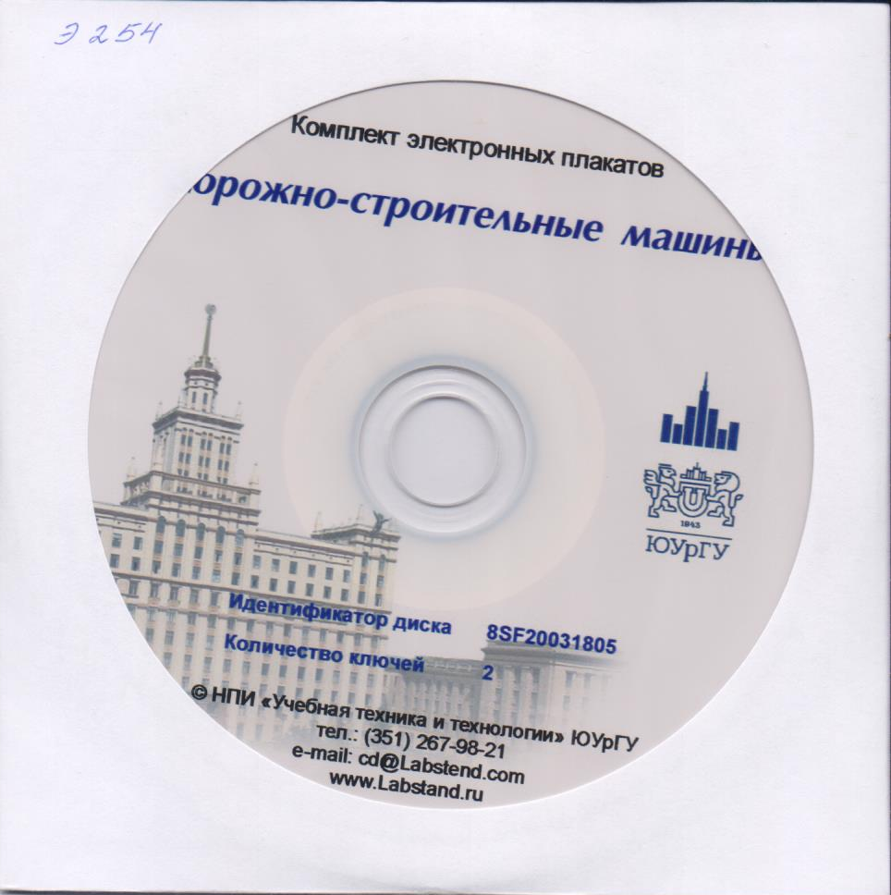
Дорожно-строительные машины. Электронные пособия. – НПИ «Учебная техника и технологии» ЮУрГУ.
Комплекты электронных наглядных пособий предназначены для демонстрации преподавателем при помощи подключенного к ПК проектора или интерактивной доски. Весь графический материал тщательно проработан, структурирован и разбит на разделы. Простой интерфейс дает возможность преподавателю легко ориентироваться в программе, делая работу с пособием быстрой и удобной. Использование электронных наглядных пособий позволяет повысить эффективность учебных занятий, целостно и объемно представить необходимую информацию, а также сократить временные затраты преподавателя.

Slide 10
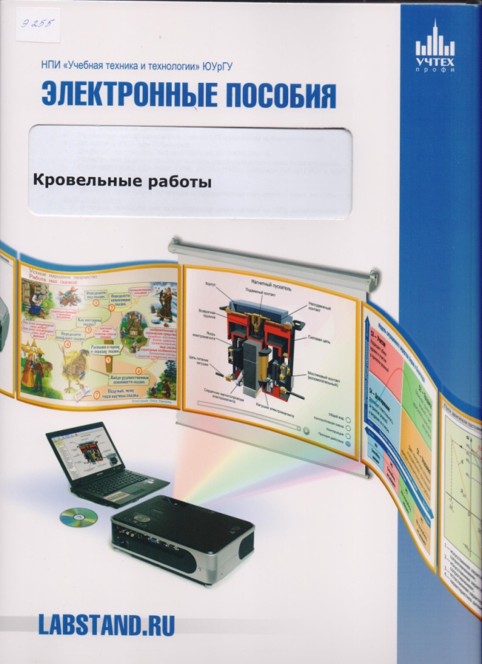
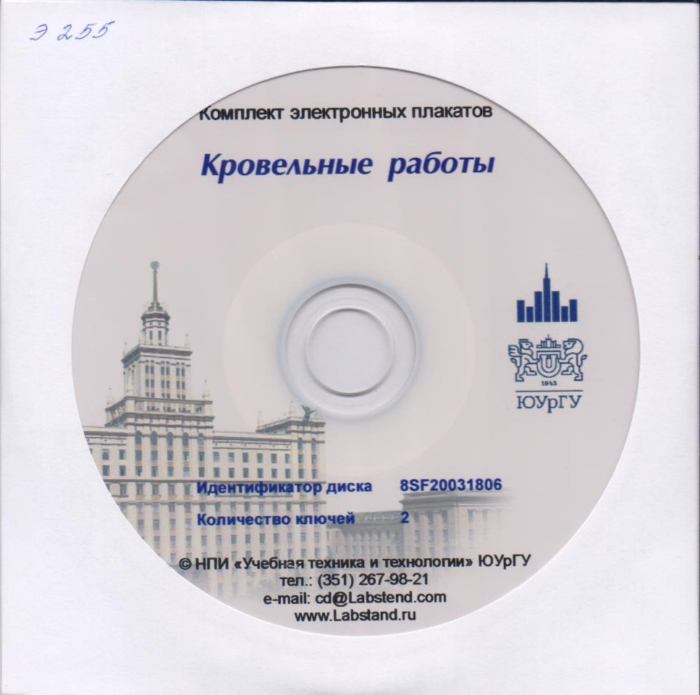
Кровельные работы. Электронные пособия. – НПИ «Учебная техника и технологии» ЮУрГУ.
Комплекты электронных наглядных пособий предназначены для демонстрации преподавателем при помощи подключенного к ПК проектора или интерактивной доски. Весь графический материал тщательно проработан, структурирован и разбит на разделы. Простой интерфейс дает возможность преподавателю легко ориентироваться в программе, делая работу с пособием быстрой и удобной. Использование электронных наглядных пособий позволяет повысить эффективность учебных занятий, целостно и объемно представить необходимую информацию, а также сократить временные затраты преподавателя.

Slide 11
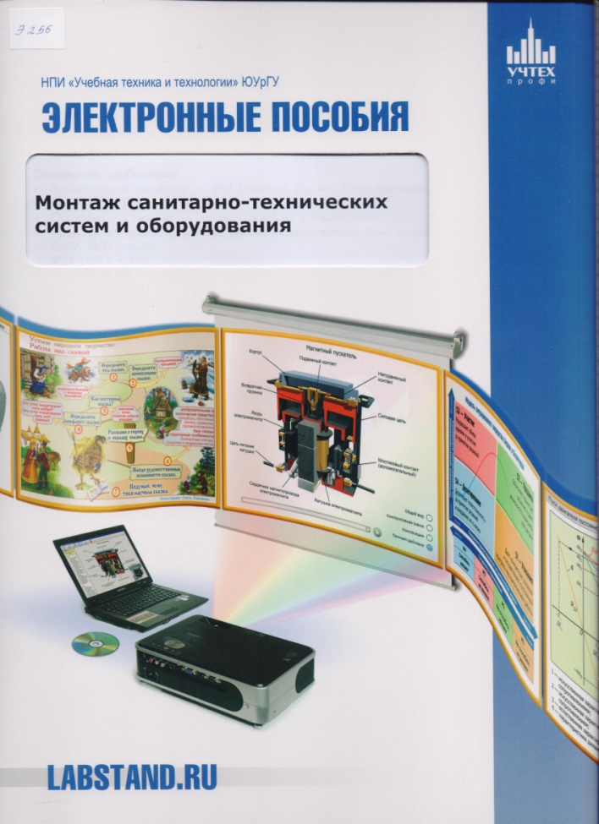
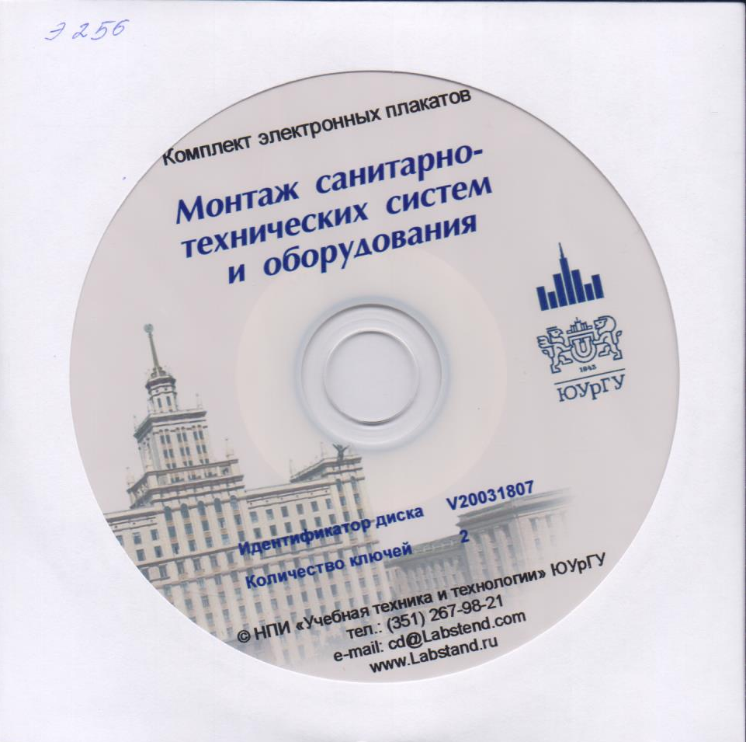
Монтаж санитарно-технических систем и оборудования. Электронные пособия. – НПИ «Учебная техника и технологии» ЮУрГУ.
Комплекты электронных наглядных пособий предназначены для демонстрации преподавателем при помощи подключенного к ПК проектора или интерактивной доски. Весь графический материал тщательно проработан, структурирован и разбит на разделы. Простой интерфейс дает возможность преподавателю легко ориентироваться в программе, делая работу с пособием быстрой и удобной. Использование электронных наглядных пособий позволяет повысить эффективность учебных занятий, целостно и объемно представить необходимую информацию, а также сократить временные затраты преподавателя.

Slide 12

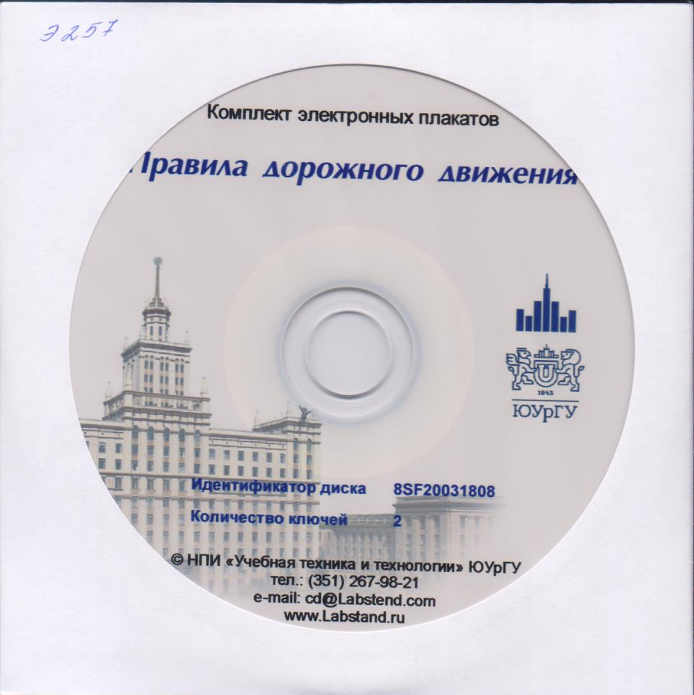
Правила дорожного движения. Электронные пособия. – НПИ «Учебная техника и технологии» ЮУрГУ.
Комплекты электронных наглядных пособий предназначены для демонстрации преподавателем при помощи подключенного к ПК проектора или интерактивной доски. Весь графический материал тщательно проработан, структурирован и разбит на разделы. Простой интерфейс дает возможность преподавателю легко ориентироваться в программе, делая работу с пособием быстрой и удобной. Использование электронных наглядных пособий позволяет повысить эффективность учебных занятий, целостно и объемно представить необходимую информацию, а также сократить временные затраты преподавателя.

Slide 13
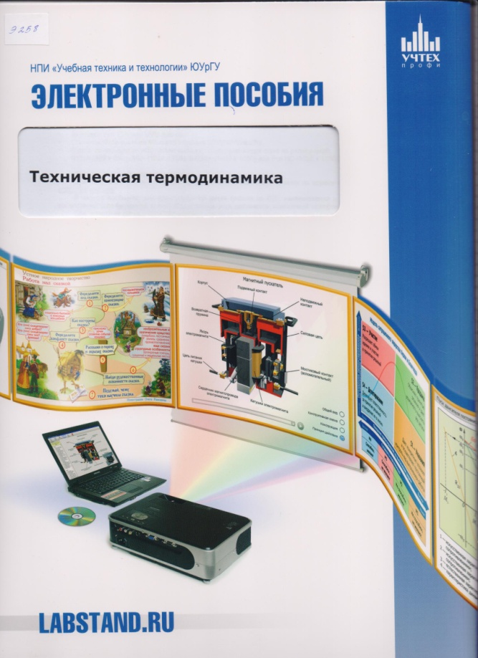
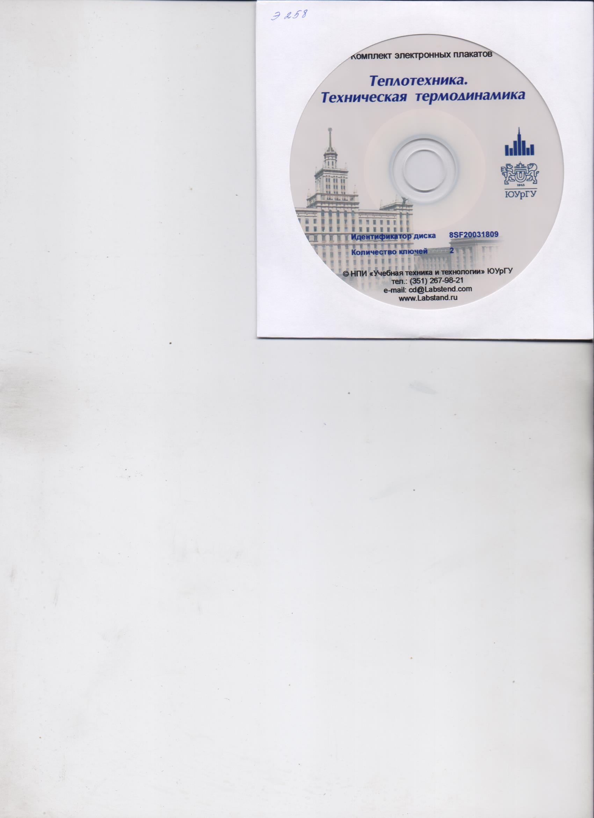
Техническая термодинамика. Электронные пособия. – НПИ «Учебная техника и технологии» ЮУрГУ.
Комплекты электронных наглядных пособий предназначены для демонстрации преподавателем при помощи подключенного к ПК проектора или интерактивной доски. Весь графический материал тщательно проработан, структурирован и разбит на разделы. Простой интерфейс дает возможность преподавателю легко ориентироваться в программе, делая работу с пособием быстрой и удобной. Использование электронных наглядных пособий позволяет повысить эффективность учебных занятий, целостно и объемно представить необходимую информацию, а также сократить временные затраты преподавателя.

Slide 14

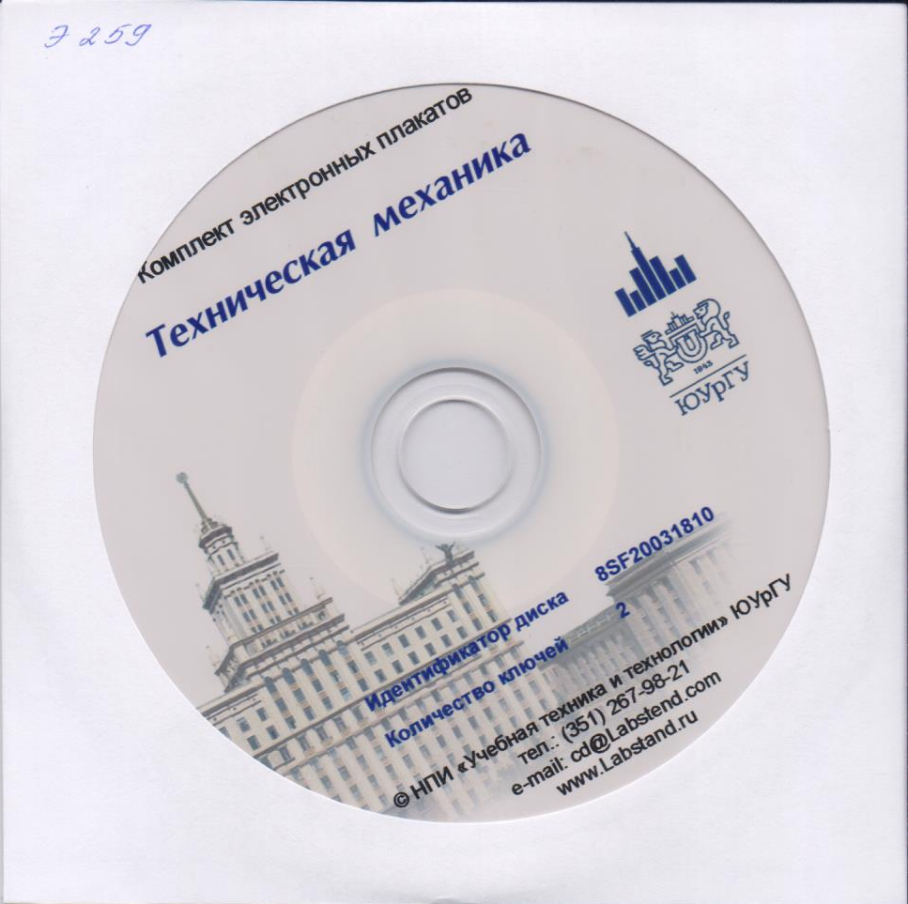
Техническая механика. Электронные пособия. – НПИ «Учебная техника и технологии» ЮУрГУ.
Комплекты электронных наглядных пособий предназначены для демонстрации преподавателем при помощи подключенного к ПК проектора или интерактивной доски. Весь графический материал тщательно проработан, структурирован и разбит на разделы. Простой интерфейс дает возможность преподавателю легко ориентироваться в программе, делая работу с пособием быстрой и удобной. Использование электронных наглядных пособий позволяет повысить эффективность учебных занятий, целостно и объемно представить необходимую информацию, а также сократить временные затраты преподавателя.

Slide 15

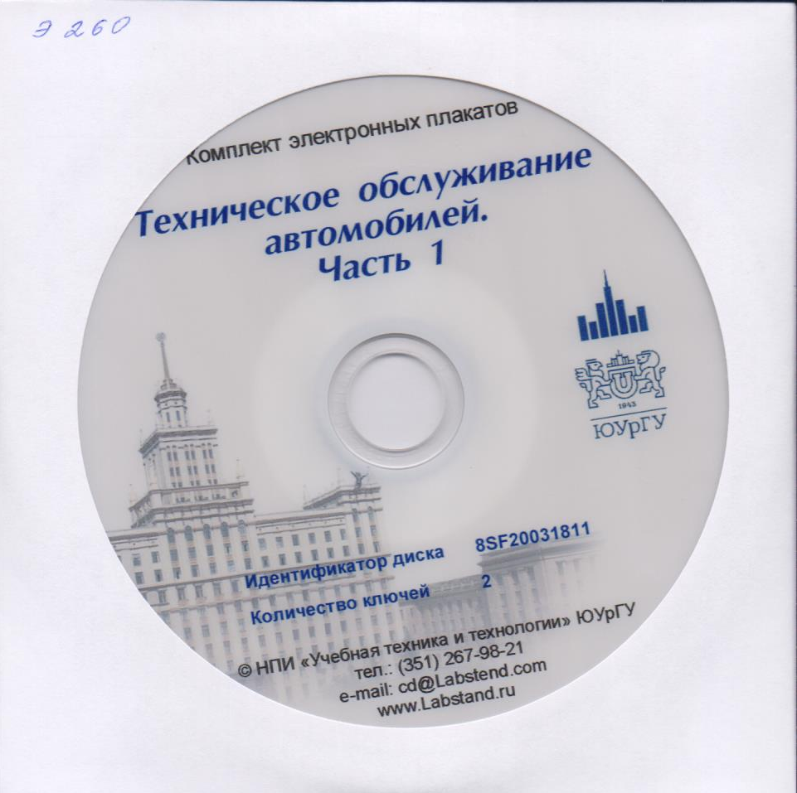
Техническое обслуживание автомобилей (часть 1). Электронные пособия. – НПИ «Учебная техника и технологии» ЮУрГУ.
Комплекты электронных наглядных пособий предназначены для демонстрации преподавателем при помощи подключенного к ПК проектора или интерактивной доски. Весь графический материал тщательно проработан, структурирован и разбит на разделы. Простой интерфейс дает возможность преподавателю легко ориентироваться в программе, делая работу с пособием быстрой и удобной. Использование электронных наглядных пособий позволяет повысить эффективность учебных занятий, целостно и объемно представить необходимую информацию, а также сократить временные затраты преподавателя.

Slide 16

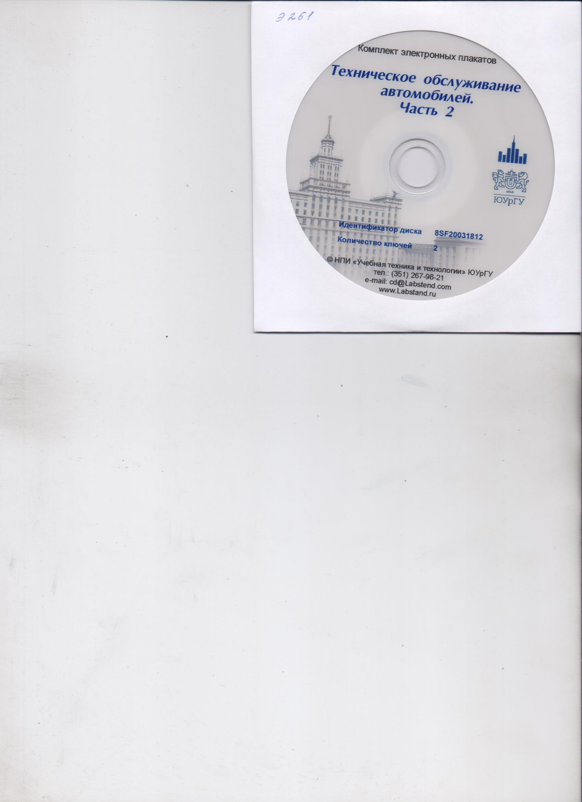
Техническое обслуживание автомобилей (часть 2). Электронные пособия. – НПИ «Учебная техника и технологии» ЮУрГУ.
Комплекты электронных наглядных пособий предназначены для демонстрации преподавателем при помощи подключенного к ПК проектора или интерактивной доски. Весь графический материал тщательно проработан, структурирован и разбит на разделы. Простой интерфейс дает возможность преподавателю легко ориентироваться в программе, делая работу с пособием быстрой и удобной. Использование электронных наглядных пособий позволяет повысить эффективность учебных занятий, целостно и объемно представить необходимую информацию, а также сократить временные затраты преподавателя.

Slide 17
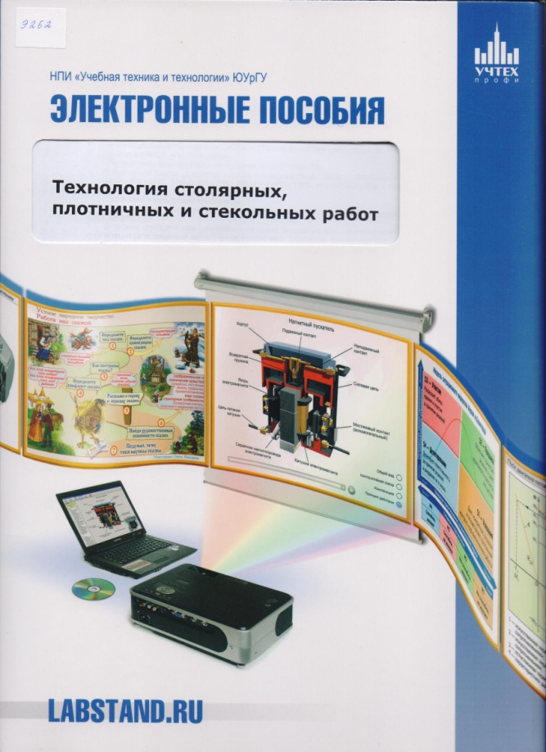
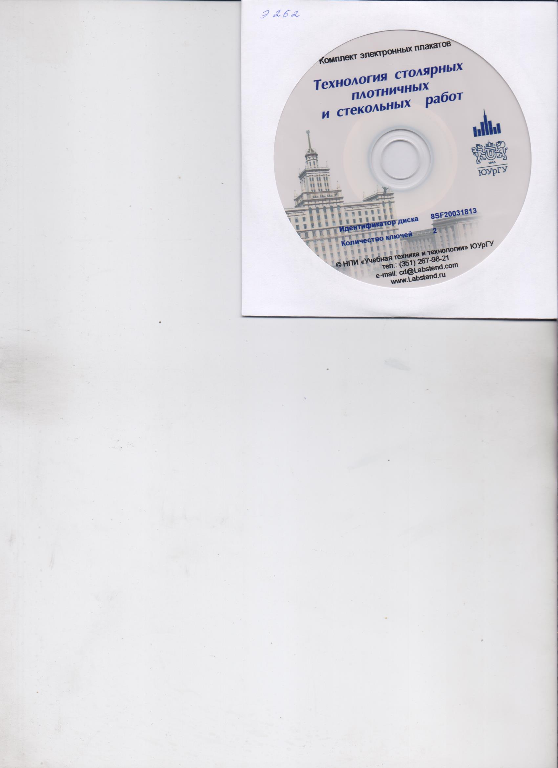
Технология столярных, плотничных и стекольных работ. Электронные пособия. – НПИ «Учебная техника и технологии» ЮУрГУ.
Комплекты электронных наглядных пособий предназначены для демонстрации преподавателем при помощи подключенного к ПК проектора или интерактивной доски. Весь графический материал тщательно проработан, структурирован и разбит на разделы. Простой интерфейс дает возможность преподавателю легко ориентироваться в программе, делая работу с пособием быстрой и удобной. Использование электронных наглядных пособий позволяет повысить эффективность учебных занятий, целостно и объемно представить необходимую информацию, а также сократить временные затраты преподавателя.

Slide 18
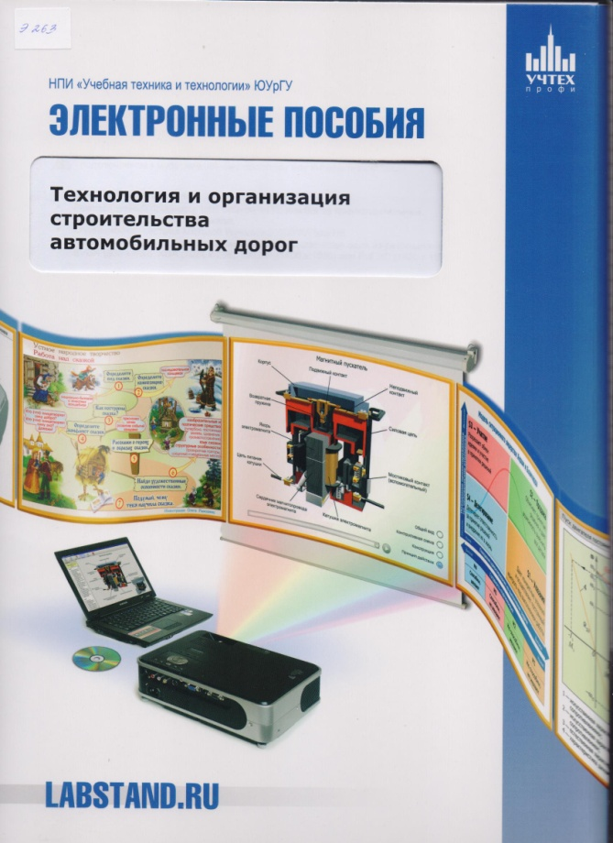
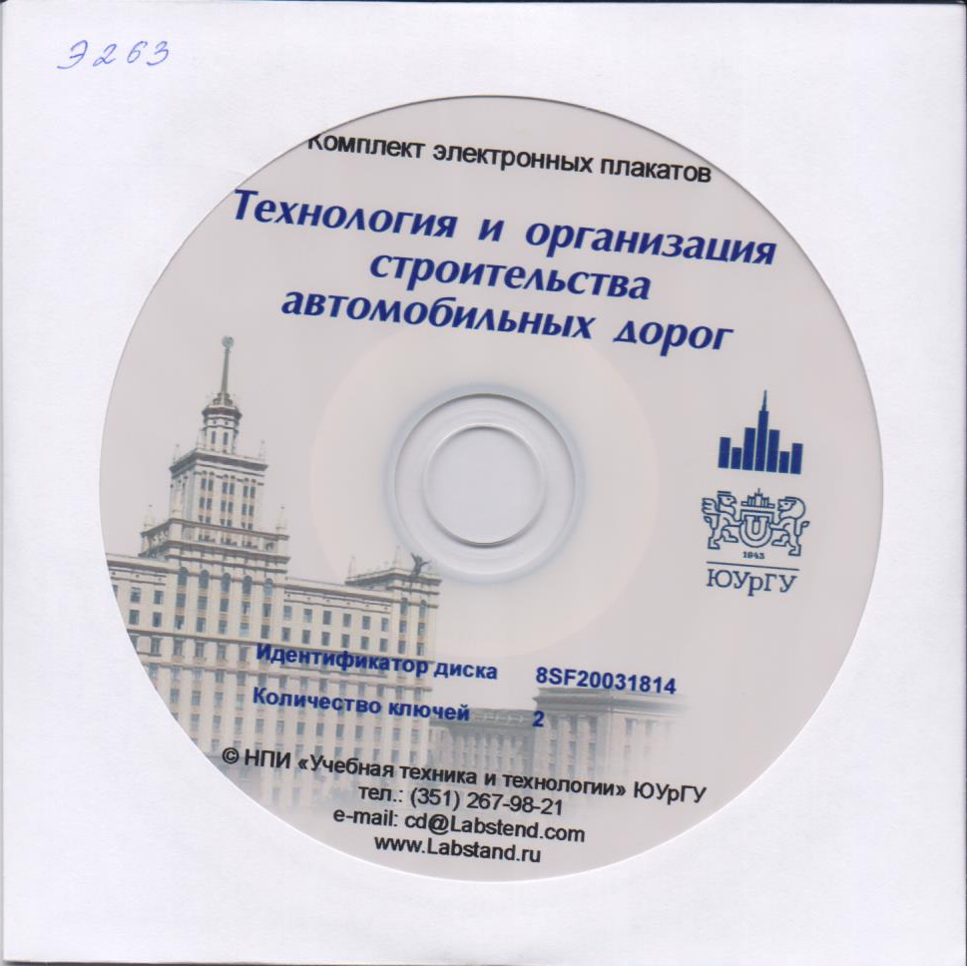
Технология и организация строительства автомобильных дорог . Электронные пособия. – НПИ «Учебная техника и технологии» ЮУрГУ.
Комплекты электронных наглядных пособий предназначены для демонстрации преподавателем при помощи подключенного к ПК проектора или интерактивной доски. Весь графический материал тщательно проработан, структурирован и разбит на разделы. Простой интерфейс дает возможность преподавателю легко ориентироваться в программе, делая работу с пособием быстрой и удобной. Использование электронных наглядных пособий позволяет повысить эффективность учебных занятий, целостно и объемно представить необходимую информацию, а также сократить временные затраты преподавателя.

Slide 19
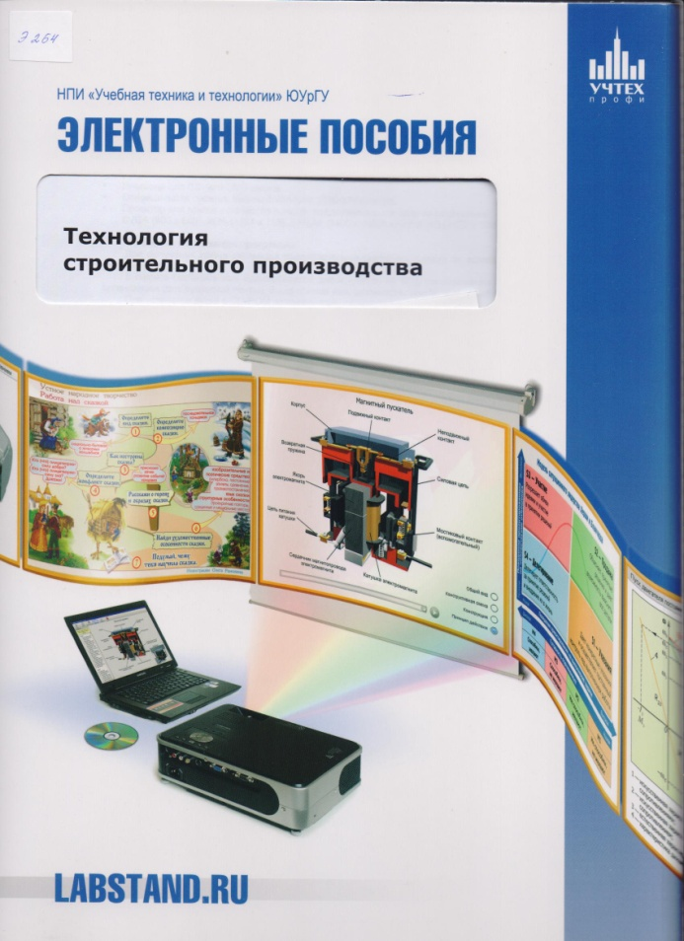
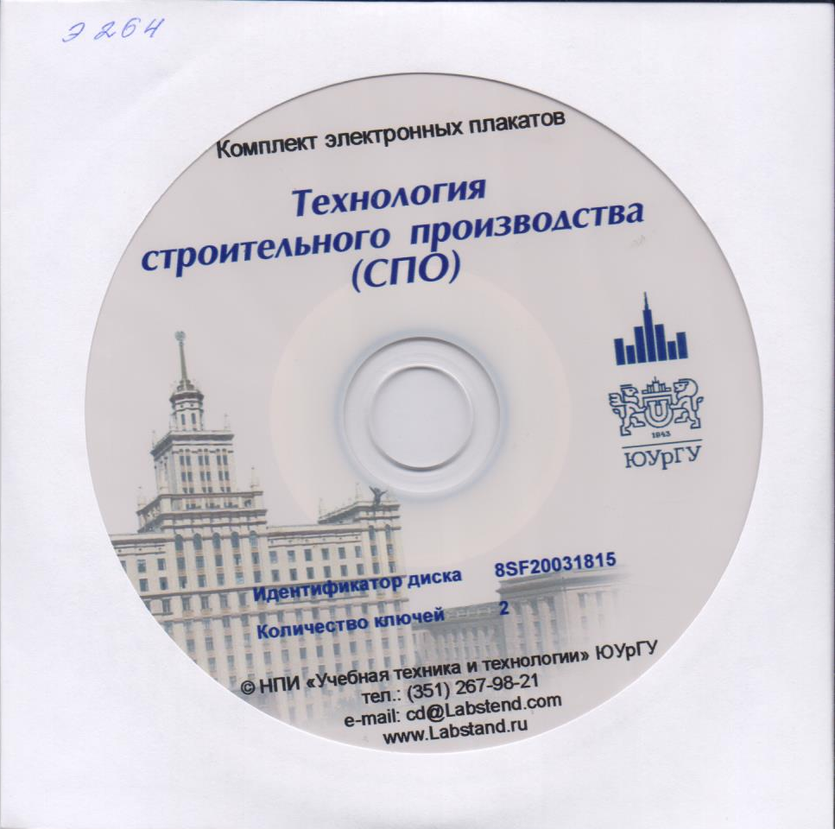
Технология строительного производства. Электронные пособия. – НПИ «Учебная техника и технологии» ЮУрГУ.
Комплекты электронных наглядных пособий предназначены для демонстрации преподавателем при помощи подключенного к ПК проектора или интерактивной доски. Весь графический материал тщательно проработан, структурирован и разбит на разделы. Простой интерфейс дает возможность преподавателю легко ориентироваться в программе, делая работу с пособием быстрой и удобной. Использование электронных наглядных пособий позволяет повысить эффективность учебных занятий, целостно и объемно представить необходимую информацию, а также сократить временные затраты преподавателя.

Slide 20
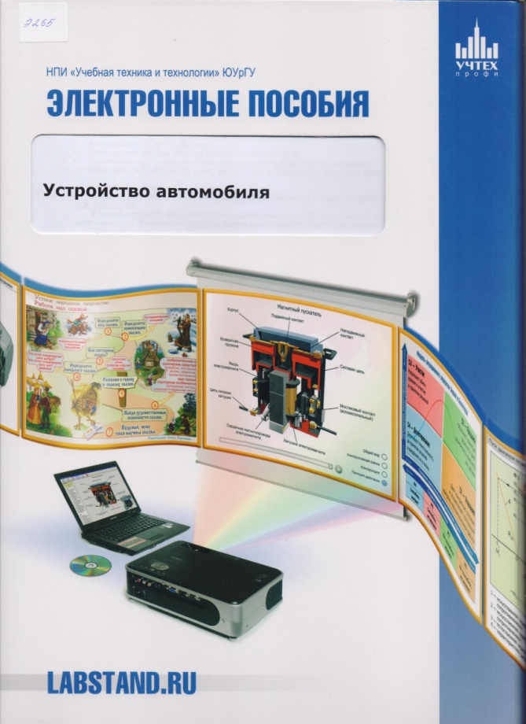
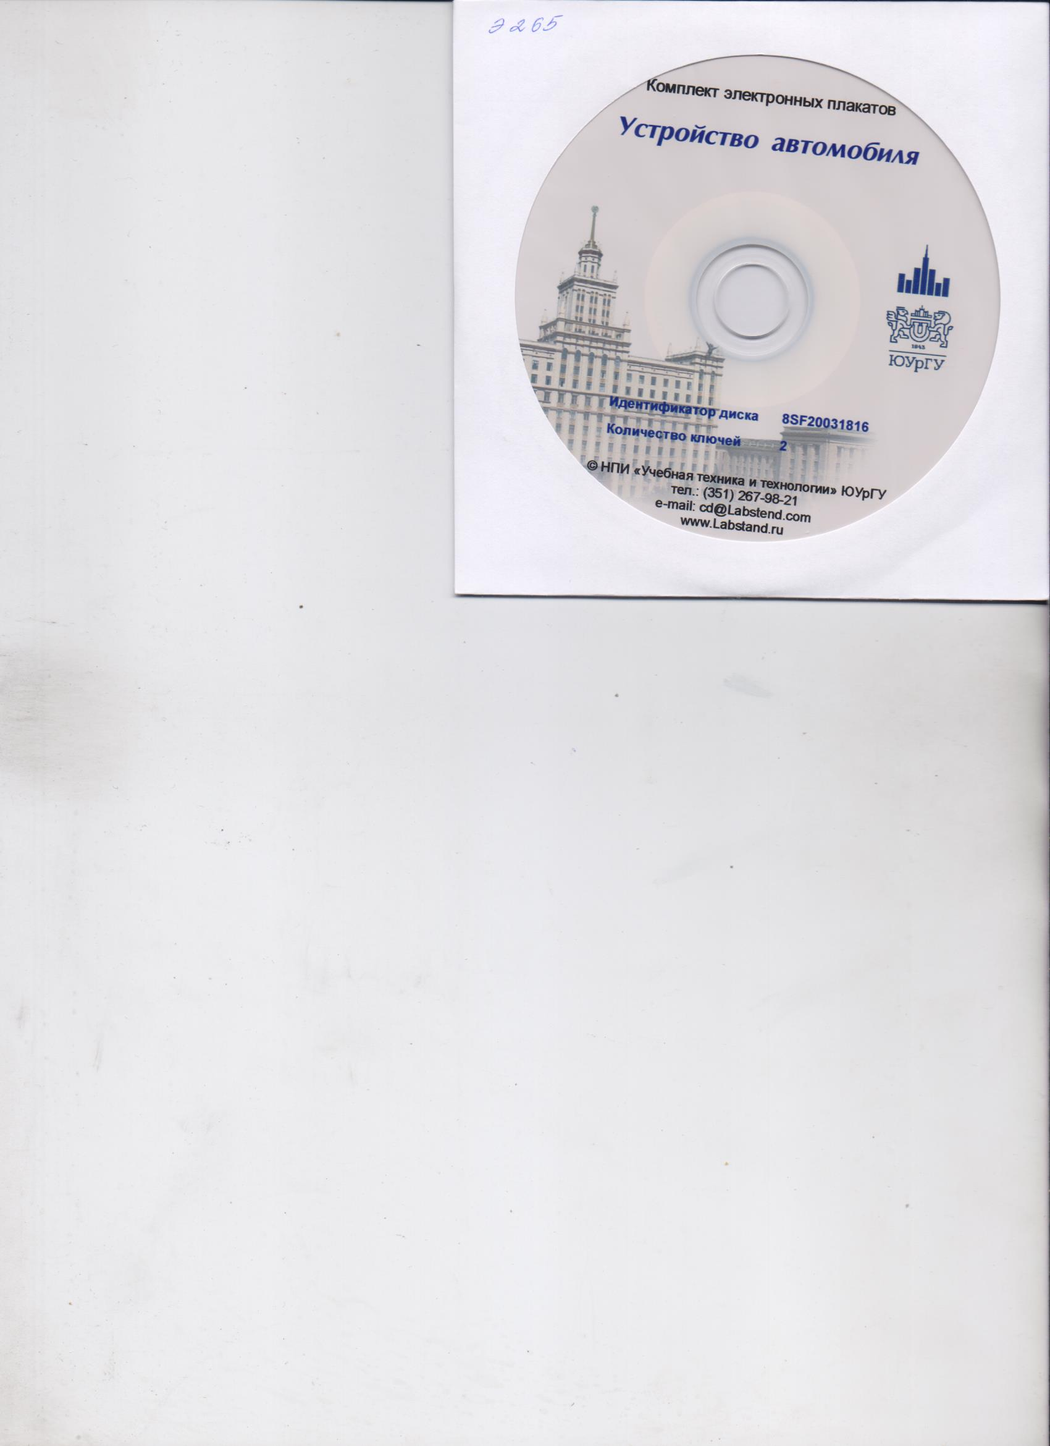
Устройство автомобиля. Электронные пособия. – НПИ «Учебная техника и технологии» ЮУрГУ.
Комплекты электронных наглядных пособий предназначены для демонстрации преподавателем при помощи подключенного к ПК проектора или интерактивной доски. Весь графический материал тщательно проработан, структурирован и разбит на разделы. Простой интерфейс дает возможность преподавателю легко ориентироваться в программе, делая работу с пособием быстрой и удобной. Использование электронных наглядных пособий позволяет повысить эффективность учебных занятий, целостно и объемно представить необходимую информацию, а также сократить временные затраты преподавателя.

Slide 21
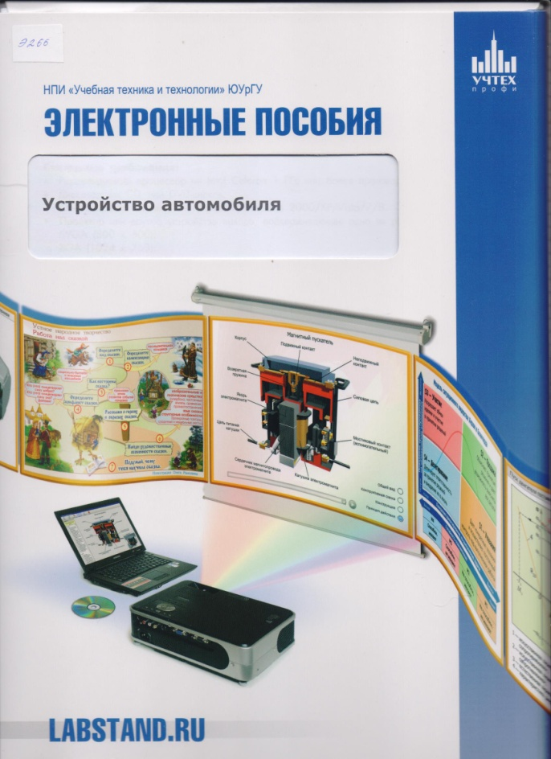
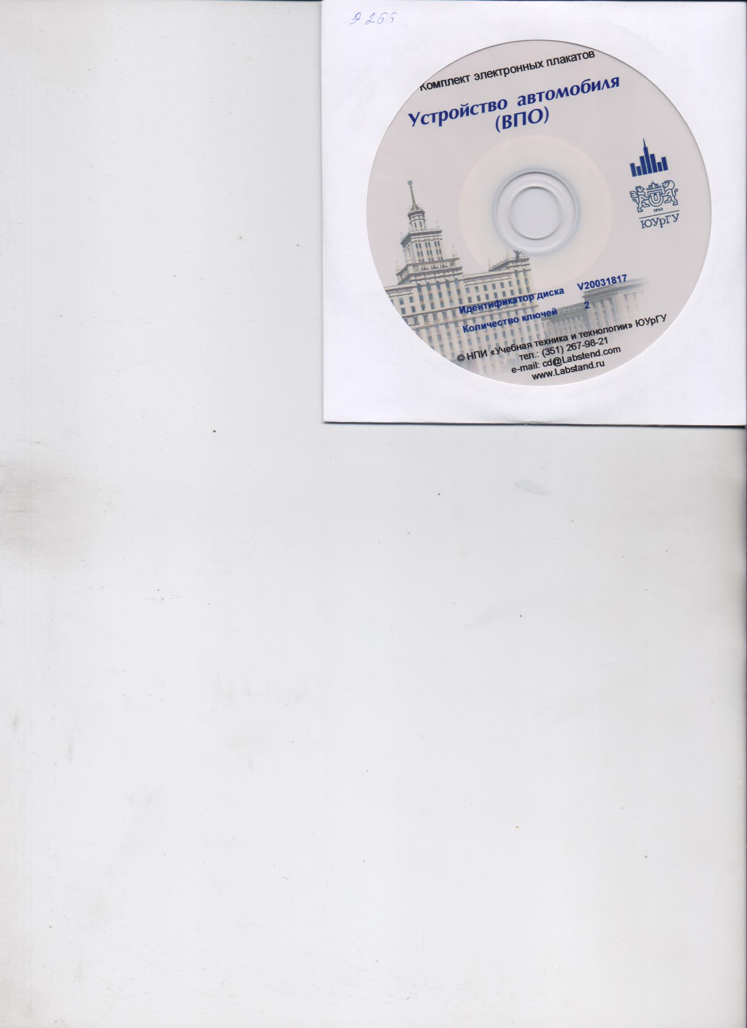
Устройство автомобиля (ВПО). Электронные пособия. – НПИ «Учебная техника и технологии» ЮУрГУ.
Комплекты электронных наглядных пособий предназначены для демонстрации преподавателем при помощи подключенного к ПК проектора или интерактивной доски. Весь графический материал тщательно проработан, структурирован и разбит на разделы. Простой интерфейс дает возможность преподавателю легко ориентироваться в программе, делая работу с пособием быстрой и удобной. Использование электронных наглядных пособий позволяет повысить эффективность учебных занятий, целостно и объемно представить необходимую информацию, а также сократить временные затраты преподавателя.

Slide 22


Устройство автомобиля. Трансмиссия. Электронные пособия. – НПИ «Учебная техника и технологии» ЮУрГУ.
Комплекты электронных наглядных пособий предназначены для демонстрации преподавателем при помощи подключенного к ПК проектора или интерактивной доски. Весь графический материал тщательно проработан, структурирован и разбит на разделы. Простой интерфейс дает возможность преподавателю легко ориентироваться в программе, делая работу с пособием быстрой и удобной. Использование электронных наглядных пособий позволяет повысить эффективность учебных занятий, целостно и объемно представить необходимую информацию, а также сократить временные затраты преподавателя.

Slide 23
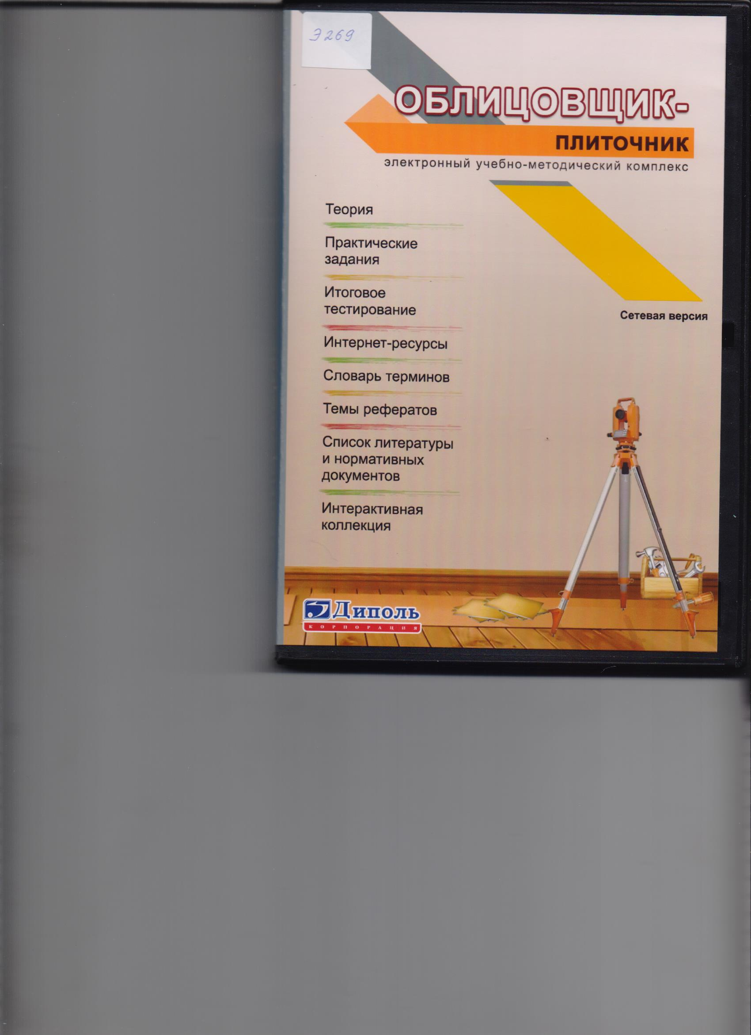
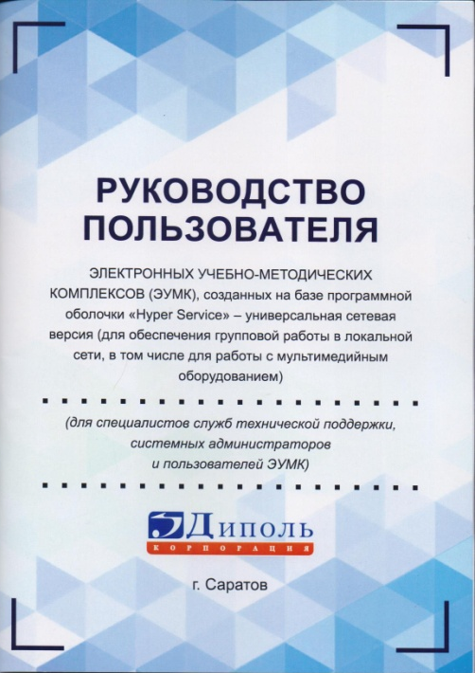
Облицовщик-плиточник. Электронный учебно-методический комплекс. Саратов. – Корпорация «Диполь». 2020.
Электронный учебно-методический комплекс включает в себя необходимый объем информации о подготовке поверхностей, инструментов и материалов. Рассмотрены технологии выполнения облицовочных, мозаичных и декоративных работ.
Теоретический материал комплекса изложен в доступной форме и содержит иллюстрации и таблицы, улучшающие его усвоение.
практическая часть направлена на проверку знаний и закрепление изученного материала, представлена итоговым тестированием и разноплановыми практическими заданиями, выполненными с применением флеш-технологий.

Slide 24
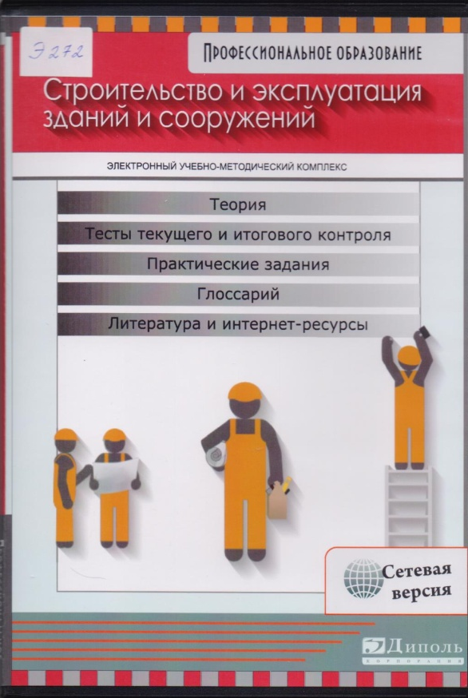
Строительство и эксплуатация зданий и сооружений. Электронный учебно-методический комплекс. Саратов. – Корпорация «Диполь». 2020.
Учебный курс содержит материал по основным теоретическим вопросам, связанным с архитектурой и строительством.
Тесты и разноплановые практические задания способствуют закреплению полученных знаний и дают возможность определить уровень подготовки студентов.

Slide 25
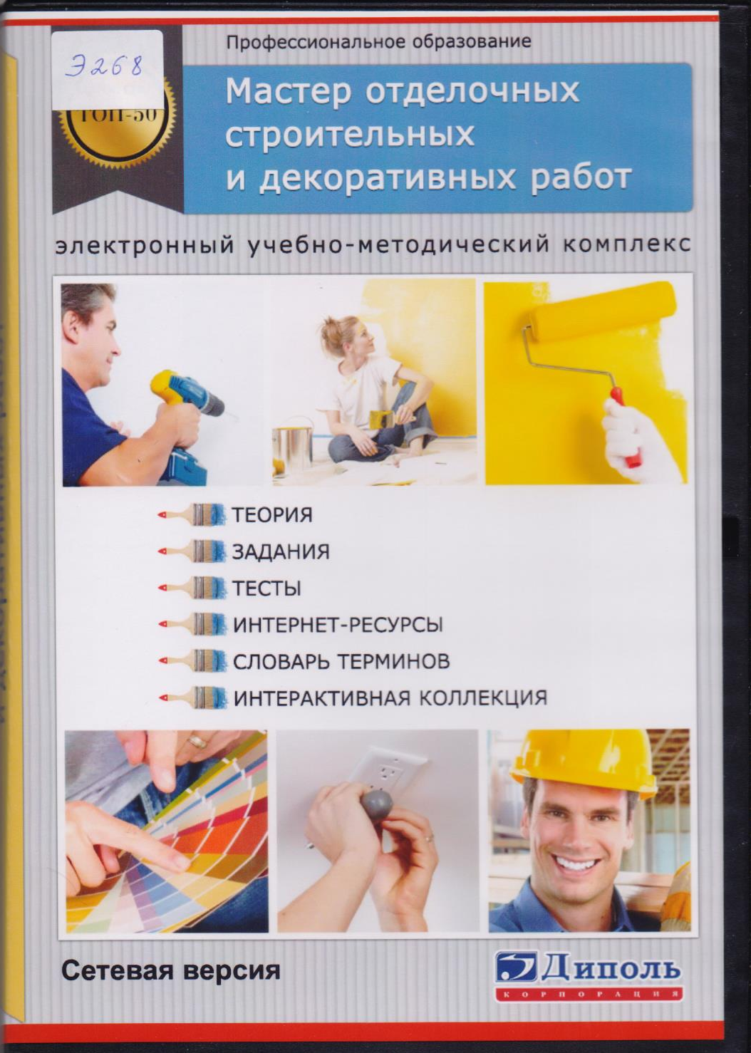
Мастер отделочных строительных и декоративных работ. Электронный учебно-методический комплекс. Саратов. – Корпорация «Диполь». 2020.
В комплексе подробно рассмотрены особенности подготовки и технологическая последовательность различных видов отделочных строительных и декоративных работ, даны характеристики используемых материалов и оборудования.
Для закрепления и проверки знаний предусмотрены практические задания и тесты.

Slide 26
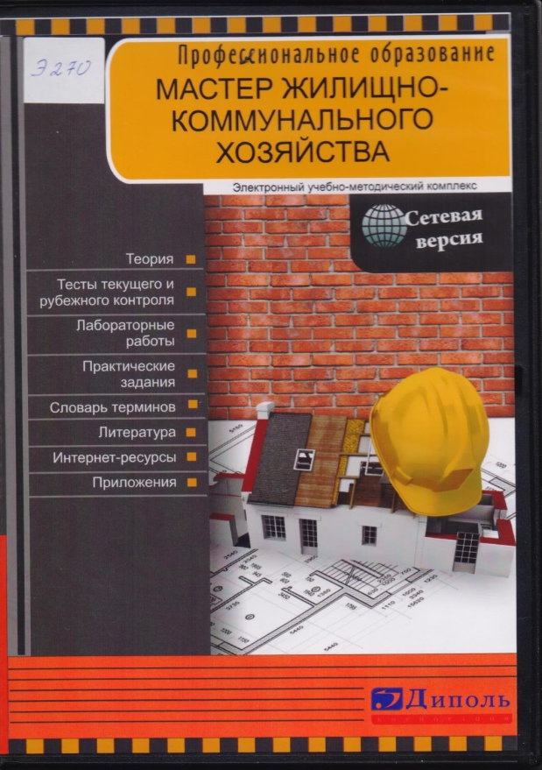
Мастер жилищно-коммунального хозяйства. Электронный учебно-методический комплекс. Саратов. – Корпорация «Диполь». 2020.
В курсе изложена технология эксплуатации и ремонта зданий, сооружений, конструкций, оборудования систем водоснабжения, водоотведения, отопления и осветительных сетей. Также рассказано о средствах измерения, основах слесарного и плотничного дела, оборудовании и технологии электрогазосварочных работ.

Slide 27
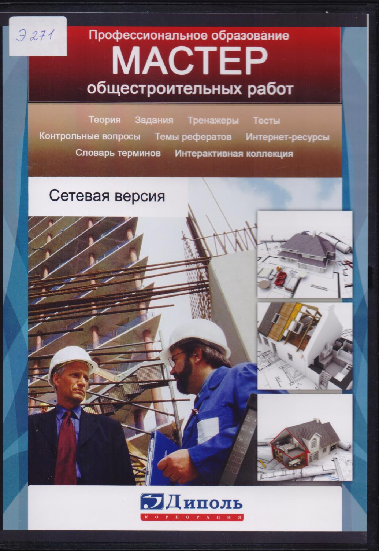
Мастер отделочных строительных и декоративных работ. Электронный учебно-методический комплекс. Саратов. – Корпорация «Диполь». 2020.
Учебный курс содержит значительный объем теоретических сведений о зданиях и сооружениях, различных видах работ, выполняемых при возведении строений: об особенностях каменной кладки, кладки печей, электросварочных, стропальных, монтажных, бетонных и арматурных работ.
Наглядность и легкость усвоения материала обеспечиваются за счет четкой систематизации и структурирования материала, а также использования большого количества иллюстраций, флеш-анимаций и схем.
Для закрепления полученных знаний разработан практический блок, включающий виртуальные вопросы, а также тесты к каждой теме и каждому разделу.

